Slide 1
Возможности онлайн страницы «Добро пожаловать в Oriflame» http://ru.oriflame.com/start

Slide 2
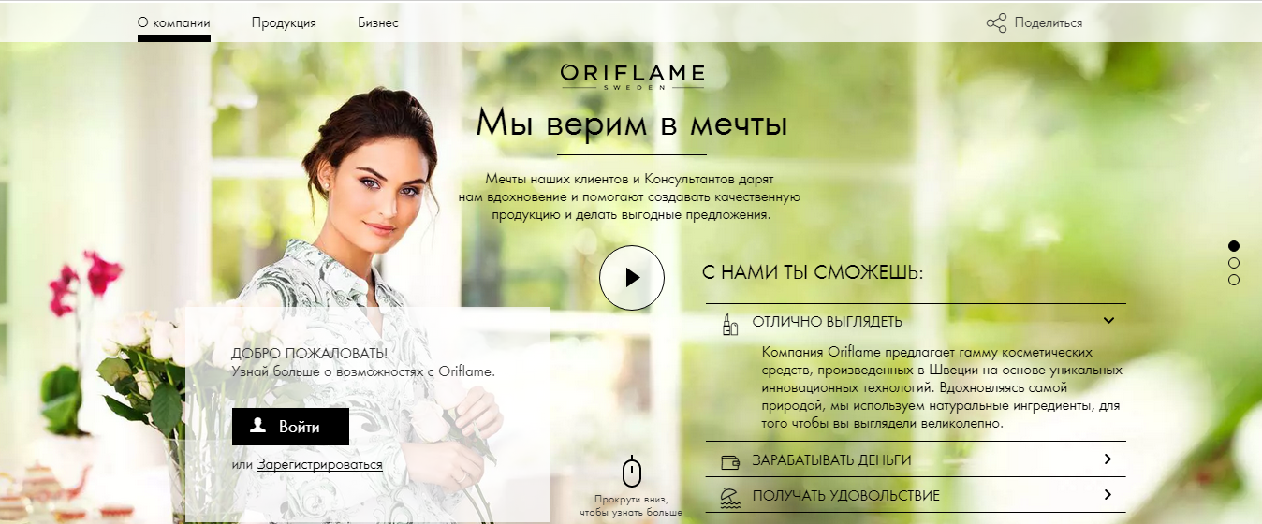
Онлайн страница «Добро пожаловать в Oriflame»
Онлайн страница «Добро пожаловать в Oriflame» ваш главный помощник если вы только начали сотрудничество с Oriflame и даже если вы давно работаете с нами, ведь теперь ваша работа работа с новичками станет еще проще и приятнее!
Основные задачи данной страницы:
Закрепить уверенность в правильности выбора
Рассказать о преимуществах Oriflame: уникальные продукты и бизнес возможности
Предоставить обучающие материалы по первым шагам в Oriflame

Slide 3
Онлайн страница «Добро пожаловать в Oriflame»
С главной страницы вы можете узнать больше о:
Компании Oriflame
Продуктах
Бизнес возможностях
В каждом из этих разделов есть видео и также по пунктам раскрыты основные преимущества компании Oriflame

Slide 4
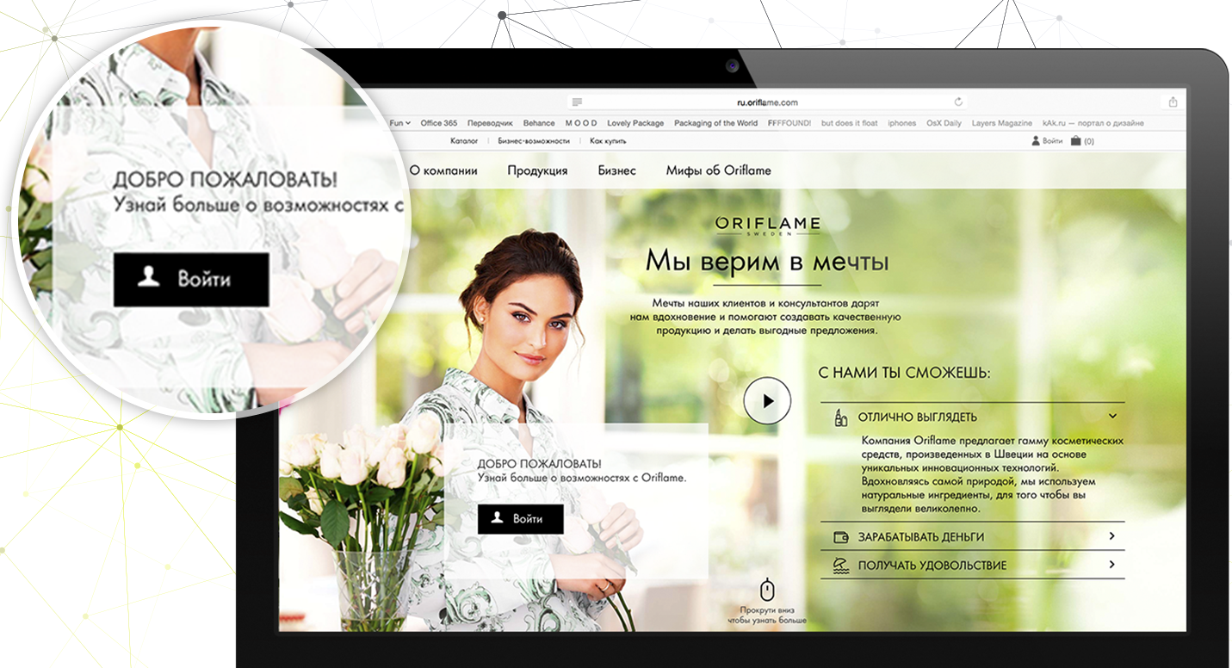
Вход для Консультантов
Для того, чтобы перейти в раздел обучения, вам нужно зайти на странице под своим логином и паролем Консультанта Oriflame.

Slide 5
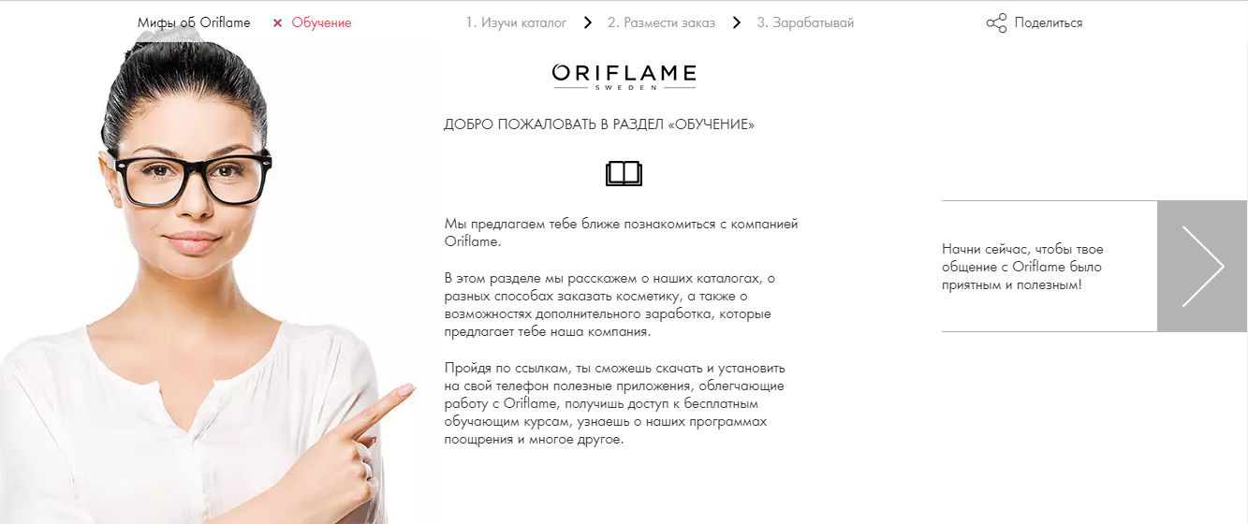
Раздел «Обучение»
Вы перешли в раздел «Обучение» для новых Консультантов. Пройдя 3 шага обучения вы узнаете:
Что такое каталог Oriflame и как с ним работать?
Как оформить заказ на сайте Oriflame?
Как зарабатывать и строить бизнес с Oriflame?

Slide 6
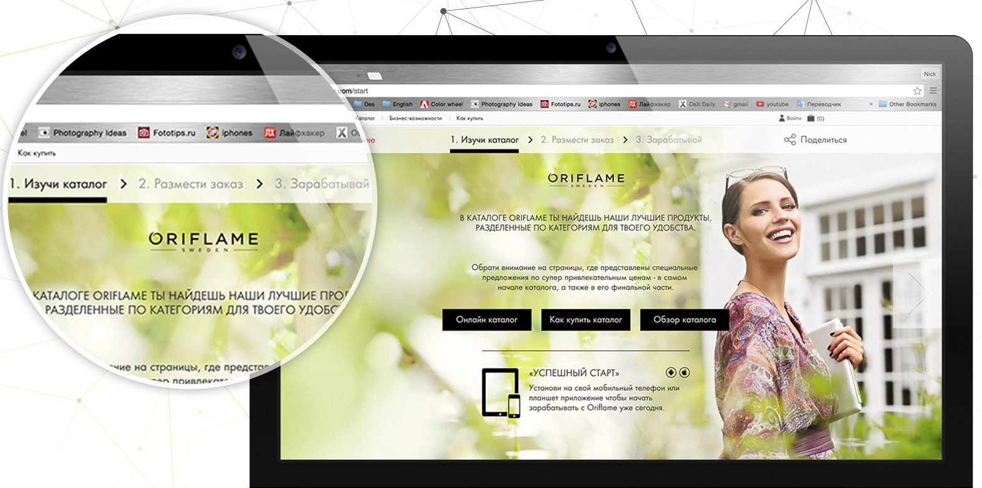
Изучи каталог (1 шаг)
Каталог – ваш главный инструмент. На первом шаге обучения вы узнаете:
Как выглядит каталог и как его купить
Основные фокусы текущего каталога, а также видео обзор
А также загрузите на свой телефон или планшет приложение «Успешный старт», чтоб узнать больше о первых шагах в Oriflame!

Slide 7
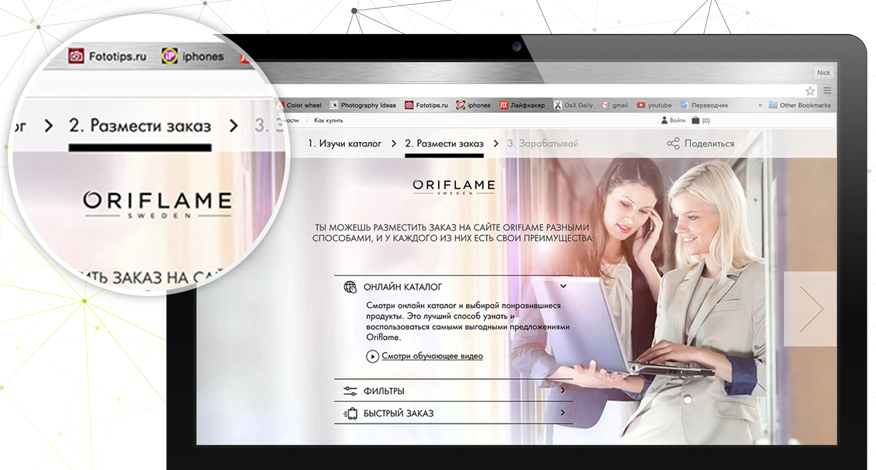
Размести заказ (2 шаг)
Вы можете оформить заказ на сайте 3 способами. И мы подготовили видео урок по каждому из них!
Делитесь с друзьями обучающими видео и разместить заказ станет еще проще!
Также обратите внимание на быстрые ссылки в конце странице. Вы сможете перейти по ним на информацию о доставке, оплате заказа, а также на отчеты.

Slide 8
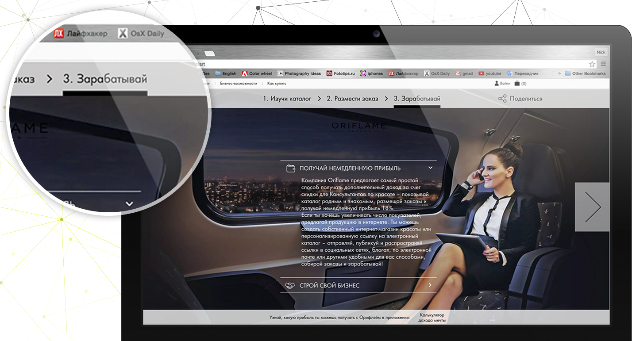
Зарабатывай (3 шаг)
Вы познакомились с каталогом, продукцией, оформлением заказа. Теперь самое время узнать какие возможности заработка и развития предлагает вам компания Oriflame!
Получайте немедленную прибыль в размере 20%, заказывая продукцию своим знакомым и друзьям
Или приглашайте друзей в Oriflame, строй свою команду и вместе достигайте успехов!
В этом разделе вы также найдете быстрые ссылки на основные страницы сайта о бизнесе и развитии.

Slide 9
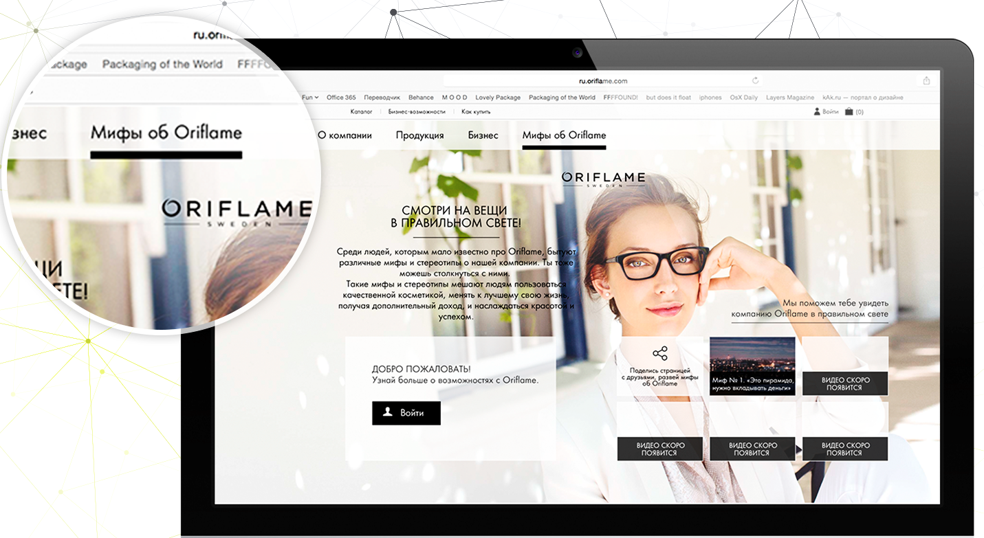
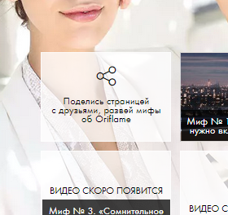
Мифы об Oriflame
Вы сталкиваетесь с возражениями при приглашении в компанию Oriflame?
Поделитесь с друзьями видео с Мифами об Oriflame и развейте все их сомнения! Теперь пришлать новичков в свою команду станет еще проще!

Slide 10
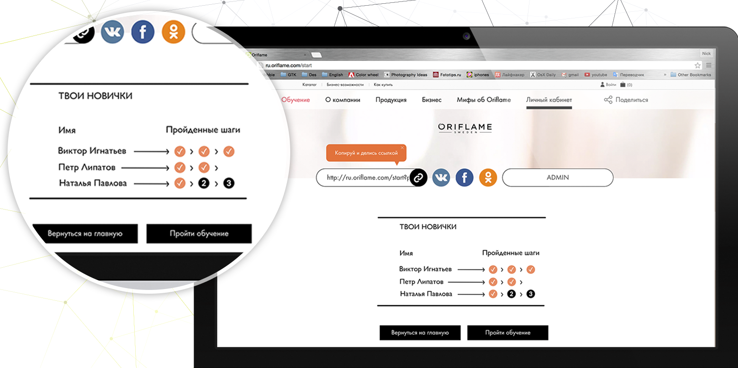
Личный кабинет
Делитесь реферальной ссылкой в социальных сетях и приглашайте новичков
Отслеживайте статус обучения новичков в своей структуре

